Slide 1
Бюджет для граждан
Отчет об исполнении бюджета Савдянского сельского поселения Заветинского района за 2019 год

Slide 2
Уважаемые жители Савдянского сельского поселения!
Представляем Вашему вниманию Отчет об исполнении бюджета Савдянского сельского поселения Заветинского района за 2019 год.
Бюджет для граждан нацелен на получение обратной связи от жителей поселения, которых волнуют проблемы муниципальных финансов. Надеемся, что представление бюджета в понятной для жителей форме повысит уровень общественного участия граждан в бюджетном процессе.

Slide 3
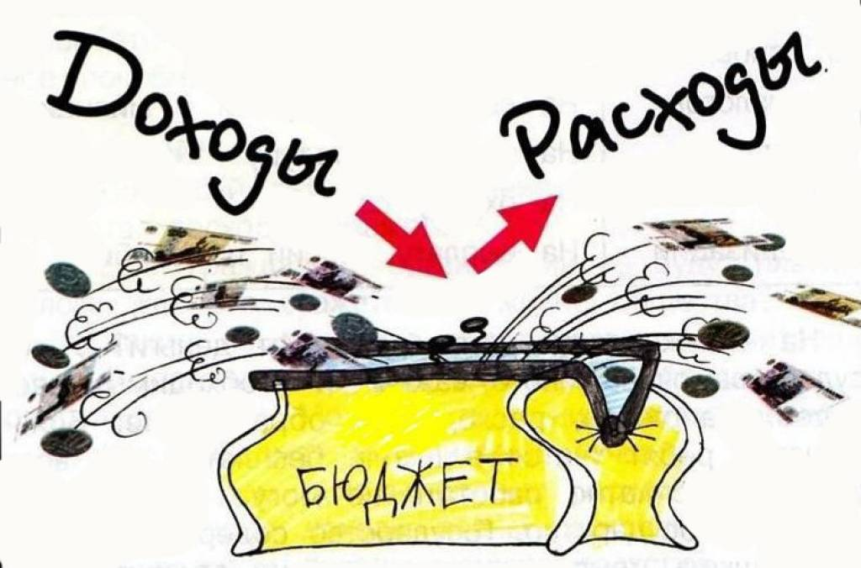
ОСНОВНЫЕ ПАРАМЕТРЫ ИСПОЛНЕНИЯ БЮДЖЕТА САВДЯНСКОГО СЕЛЬСКОГО ПОСЕЛЕНИЯ ЗА 2019 ГОД (ТЫС.РУБ.)
Показатель | План | Факт | Исполнение (%)
Доход | 11144,6 | 11642,9 | 104,5
Расход | 12034,2 | 11857,8 | 98,5
Дефицит | 889,6 | 214,9 | -

Slide 4
ИСПОЛНЕНИЕ БЮДЖЕТА САВДЯНСКОГО СЕЛЬСКОГО ПОСЕЛЕНИЯ ЗА 2019 ГОД ПО ДОХОДАМ (ТЫС.РУБ.)

Slide 5
СТРУКТУРА И ОБЪЕМ НАЛОГОВЫХ И НЕНАЛОГОВЫХ ДОХОДОВ БЮДЖЕТА САВДЯНСКОГО СЕЛЬСКОГО ПОСЕЛЕНИЯ ЗА 2019 ГОД (ТЫС.РУБ.)
 | План | Поступило | Отклонения
ВСЕГО | 4342,7 | 4841,1 | 498,4
Налог на доходы физических лиц | 450,0 | 354,0 | -96,0
Единый сельскохозяйственный налог | 3348,0 | 3889,2 | 541,2
Налог на имущество физических лиц | 55,4 | 62,4 | 7,0
Земельный налог | 456,8 | 515,0 | 58,2
Государственная пошлина | 3,7 | 0,0 | -3,7
Штрафы | 28,8 | 20,5 | -8,3
*Анализ исполнения собственных доходов бюджета поселения за 2019 год свидетельствует о том, что план по указанным доходам выполнен на 111,5%

Slide 6
СТРУКТУРА И ОБЪЕМ БЕЗВОЗМЕЗДНЫХ ПОСТУПЛЕНИЙ (ТЫС.РУБ.)
 | План | Факт | Исполнение(%)
ВСЕГО | 6801,9 | 6801,9 | 100
Дотации на выравнивание уровня бюджетной обеспеченности | 6309,3 | 6309,3 | 100
Субвенции на осуществление полномочий по первичному воинскому учету на территориях, где отсутствуют военные комиссариаты | 83,3 | 83,3 | 100
Субвенции на выполнение передаваемых полномочий субъектов РФ | 0,2 | 0,2 | 100
Прочие межбюджетные трансферты | 409,1 | 409,1 | 100

Slide 7
ИСПОЛНЕНИЕ БЮДЖЕТА САВДЯНСКОГО СЕЛЬСКОГО ПОСЕЛЕНИЯ ЗА 2019 ГОД ПО РАСХОДАМ (ТЫС.РУБ.)

Slide 8
СТРУКТУРА И ОБЪЕМ РАСХОДОВ БЮДЖЕТА САВДЯНСКОГО СЕЛЬСКОГО ПОСЕЛЕНИЯ ЗА 2019 (ТЫС.РУБ.)
 | План | Факт | Исполнение(%)
ВСЕГО | 12034,2 | 11857,8 | 98,5
Общегосударственные вопросы | 5960,0 | 5807,2 | 97,4
Национальная оборона | 83,3 | 83,3 | 100
Защита населения и территории от ЧС, гражданская оборона | 416,3 | 409,0 | 98,2
Благоустройство | 2117,8 | 2102,8 | 99,2
Образование | 18,2 | 18,2 | 100
Культура | 3354,0 | 3352,9 | 99,9
Социальная политика | 65,6 | 65,4 | 99,7
Физическая культура | 19,0 | 19,0 | 100

Slide 9
РАСХОДЫ БЮДЖЕТА ПОСЕЛЕНИЯ В РАМКАХ МУНИЦИПАЛЬНЫХ ЦЕЛЕВЫХ ПРОГРАММ ЗА 2019 ГОД (тыс. руб.)
Наименование программ | Годовые назначения | Кассовое исполнение | Исполнение (%)
ВСЕГО ПО ПРОГРАММАМ | 11845,1 | 11718,8 | 98,9
«Муниципальная политика» | 5838,9 | 5760,8 | 98,7
«Обеспечение общественного порядка и противодействие преступности на территории Савдянского сельского поселения» | 22,0 | 0,0 | 0
«Защита населения и территорий от чрезвычайных ситуаций, обеспечение пожарной безопасности и безопасности людей на водных объектах на территории Савдянского сельского поселения» | 416,3 | 409,0 | 98,2
«Благоустройство территории Савдянского сельского поселения» | 2117,8 | 2102,8 | 99,3
«Развитие физической культуры и спорта на территории Савдянского сельского поселения» | 19,0 | 19,0 | 100

Slide 10
РАСХОДЫ БЮДЖЕТА ПОСЕЛЕНИЯ В РАМКАХ МУНИЦИПАЛЬНЫХ ЦЕЛЕВЫХ ПРОГРАММ (ПРОДОЛЖЕНИЕ)
Наименование программ | Годовые назначения | Кассовое исполнение с начала года | Исполнение (%)
«Развитие культуры Савдянского сельского поселения» | 3354,0 | 3352,9 | 99,9
«Управление и распоряжение муниципальным имуществом в муниципальном образовании «Свдянское сельское поселение»» | 29,0 | 26,4 | 91,0
«Социальная поддержка граждан» | 48,1 | 48,0 | 99,9

Slide 11
Администрация Савдянского сельского поселения
Официальный сайт: http://savdyanskoesp.ru/
Телефон: 8 (86378) 2-64-22
Адрес: 347442, Ростовская область, Заветинский район, х. Савдя, ул. Центральная, 13
E-mail: SavdyanskoeSP@donland.ru

